Slide 1

版本控制软件Git
--Git入门
Sina.朱晓生
2012年10月27日

Slide 2
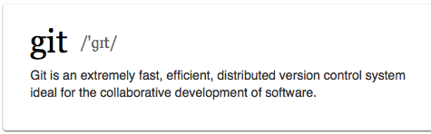
发音

Slide 3
目录
简介
使用
原理

Slide 4

Notes:
为什么会选择讲git， 1.时间来不及
火，github微博上经常会有人说把什么什么放在github上了
基于git进行版本控制开发的著名软件：

Slide 5
基于git进行版本控制开发的著名软件
Linuxkernel,debian,fedora,android,GNOME
jQuery,Prototype, curl
Ruby on Rails, node.js, Erlang/OTP, CakePHP, Redis ……………………

Slide 6




Slide 7
Github.com
GitHub可以托管各种git库，并提供一个web界面，GitHub的独特卖点在于从另外一个项目进行分支的简易性。
为一个项目贡献代码非常简单：首先点击项目站点的“fork”的按钮，然后将代码检出并将修改加入到刚才分出的代码库中，最后通过内建的“pull request”机制向项目负责人申请代码合并。
已经有人将GitHub称为代码玩家的Facebook。
Notes:
这是从百度百科上找来的一段说明，大家简单做个了解

Slide 8
简介
git是一个快速，开源，分布式的版本控制系统
Notes:
解说:分布式是相对于集中式而言的 ，svn ，cvs是集中式
我们先来认识一下他的作者

Slide 9

作者
Notes:
大家都认识他吧

Slide 10


Slide 11

Notes:
如果不认识这个人，大家可能认识这个…

Slide 12
Linus torvaIds
林纳斯·托瓦兹
Linux内核作者
Git 作者
Notes:
林纳斯在1991年发布了linux内核

Slide 13

Notes:
解说：大家没有认出来他的原因，可能是因为他这两年长胖了，我有证据证明他却是长胖了

Slide 14
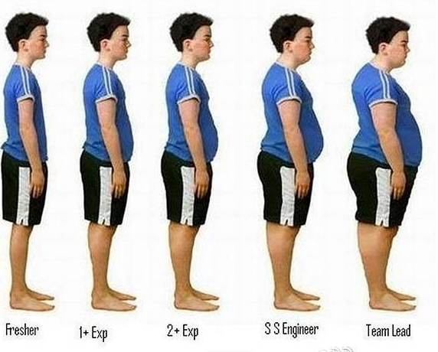
Notes:
解说：这张图大家还记得吧，
初级程序到高级程序员的成长之路
所以我特别尊重胖子,看见胖子从不叫他胖子

Slide 15
诞生
git 最初是 Linus Torvalds 为帮助 Linux 开发而创造的
Notes:
linus是坚定的cvs反对者，他同时也反对svn，这哥们当时和这些版本控制有仇
在1991年到2002年十多年间，lines宁可shou手动修补文件的方式维护源代码，也誓死不用cvs等集中式版本控制软件。
2002到2005年，开源社区的精英们不干了，没法有效的协作，最后linus选择了一个商业版版本控制软件bitkeeper,来作为linux内核的代码管理工具，这是一个分布式的版本控制软件
2005年发生了一件事情，有个牛人，samba的作者试图对bitkeeper进行反向工程，以开发一个能与bitkeeper交互的工具，激怒了bitmover公司，收回了对linux社区的免费授权，迫不得已，linus选择自己开发一个分布式的版本控制工具

Slide 16
优点
离线

Slide 17
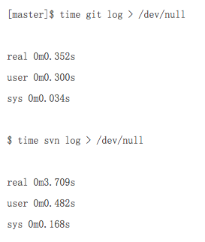
快

Slide 18
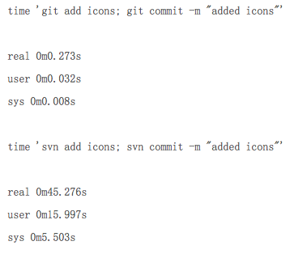

Slide 19
灵活
跟其他的VCS工具不同，git是基于快照的。
不再是考虑将提交点存储成补丁文件，而是在你提交项目的时候对项目做一个简单的快照
所以他的各种操作都是基于当前的快照，不需要做其它复杂计算

Slide 20
分支branch
里程碑tag

Slide 21
使用
创建仓库
配置
添加文件
提交文件

Slide 22
建立仓库
#git init
Initialized empty Git repository in $PATH/.git/

Slide 23
仓库
git init 操作会在指定的工作目录下面创建一个.git的隐藏目录。
Notes:
解说：这个隐藏目录就是所谓的Git仓库
目前这个仓库是空的
当前的目录也不是普通的目录了，我们称这个目录为工作树，工作区

Slide 24
配置
#git config
它允许你获取和设置配置变量
这些变量可以控制Git的外观和操作的各个方面。
这些变量可以被存储在三个不同的位置

Slide 25
/etc/gitconfig 文件：
包含了适用于系统所有用户和所有库的值。
如果你传递参数选项’--system’ 给 git config，它将读和写/etc/gitconfig文件。

Slide 26
~/.gitconfig 文件
具体到当前的用户
你可以通过传递--global 选项使Git 读或写~/.gitconfig文件

Slide 27
位于git目录的config文件
(也就是 .git/config)
具体到当前库

Slide 28
每个级别重写前一个级别的值。
在.git/config中的值覆盖了在/etc/gitconfig中的同一个值。

Slide 29
基本配置
配置user.name和user.email
#git config --global user.name "John Doe”
#git config --global user.email johndoe@example.com
Notes:
每次Git提交的时候都会使用该信息。
它被永远的嵌入到了你的提交中
你只需要做一次这个设置。
如果你传递了 --global 选项，Git就会使用该信息来处理你在系统中所做的一切操作。如果你希望在一个特定的项目中使用不同的名称或e-mail地址，你可以在该项目中运行该命令而不要--global选项。

Slide 30
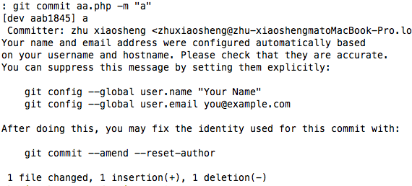
如果没有进行设置…..

Slide 31
你还可以进行其它设置
git config --global user.company ”sina”

Slide 32
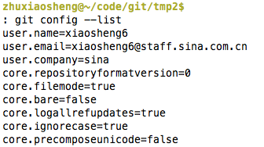
检查设置
#git config –list

Slide 33
工作树
执行git init的目录就成了工作树
zhuxiaosheng@~/code/git/tmp$ 就是刚刚建立的工作树

Slide 34
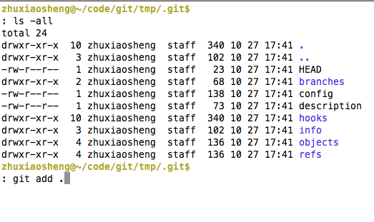
.git仓库目录结构

Slide 35
.git/index 包含文件索引的目录树
记录了文件名，文件的状态信息，比如时间戳，文件长度等
二进制文件
Notes:
#git ls-files --stage

Slide 36
.git/objects gti对象库，存放文件内容

Slide 37

添加文件
#git add filename 或者git add .

Slide 38
在向仓库中添加文档时并非是简单地文档复制过去，而是将所添加的文档进行一番处理，生成git进行版本控制需要的各种数据格式。
这个过程为”take a snapshot (生成快照)”
Notes:
演示：记录创建对象前的object个数
find .git/objects/ -type f|wc –l
然后，创建一个文件
find .git/objects/ -type f|wc –l
git show 28f32

Slide 39

提交到仓库
#git commit filename –m “版本更新信息”
Notes:
和svn不同的是，他提交到本地仓库
不是远程

Slide 40
提交注释
Git 要求向仓库提交代码时，必须提供注释
可以通过-m 参数
如果你指定了-m,则参数值就必须要填写，不能为空

Slide 41

#git commit filename –m “版本更新信息”

Slide 42
Aborting commit
due to
empty commit message.

Slide 43
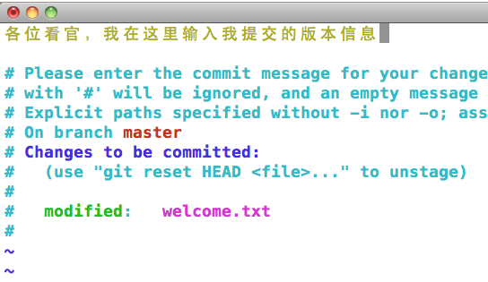
#git commit filename

Slide 44
这个命令会调用你选择的编辑器。
编辑器选择是根据你shell 的$EDITOR环境变量来设置
#git config –global core.editor vim|emacs

Slide 45
工作区
git add file
暂存区
git commit file
仓库

Slide 46
git commit –a
等同于
git add + git commit

Slide 47
git status
查看工作区中文件的状态

Slide 48
工作目录中的文件有两种：
被跟踪
位于最新快照中的文件
未被跟踪
所有位于你工作目录中而没有位于最新的快照以及缓存区的文件

Slide 49
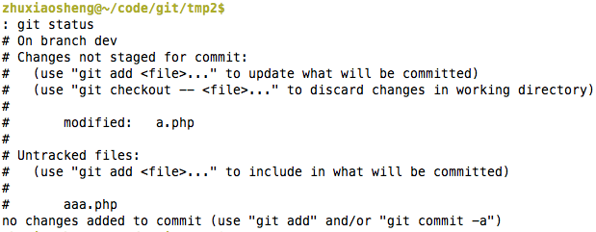

Slide 50
git rm
从工作区中移除，同时从快照中移除

Slide 51
希望保留文件但却从缓冲区中移除它。
#git rm –cached filename
Notes:
换句话说，你可能仍然想在你的硬盘上保留这个文件,但不想让Git再跟踪它。
忘记使用.gitignore文件

Slide 52
Git mv
文件重命名
#git mv fileFrom fileTo

Slide 53
#git mv aaa.php bbb.php
相当于：
#mv aaa.php bbb.php
#git rm aaa.php
#git add bbb.php

Slide 54
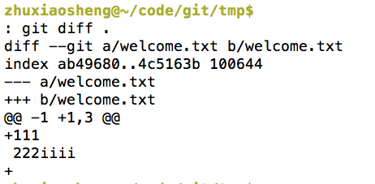
#Git diff

Slide 55
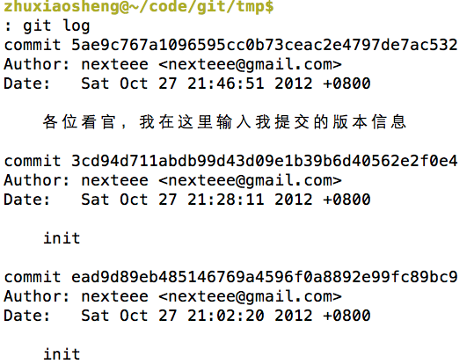
#git log

Slide 56
git的版本号？
这里的版本号是一个40位十六进制数字字母组成的GIT对象id。
这个id值是一个经SHA1算法计算的值

Slide 57
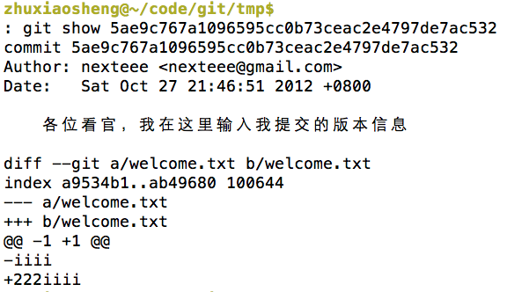
#git show

Slide 58
结束独奏
Notes:
解说：如果一个人开发，不需要多方协助，自己在家吹吹笛子，拉拉小提琴，那么这样就可以了。
无需网络。无需搭建git服务端，因为分布式版本控制，仓库就在你本地

Slide 59
小结
#git init /*创建本地仓库*/
#git add filename /*添加文件到暂存区*/
#git commit filename /*提交文件到版本库*/
…..
#git rm #git mv
#git log #git status

Slide 60
命令别名
git config --system alias.st status
git config --system alias.ci commit
git config --system alias.co checkout
git config --system alias.br branch

Slide 61
合声
基于Git的团队协作开发
Notes:
版本控制软件基本功能
1.版本控制
2.多人协作

Slide 62
#git clone
Git clone 可利用各种网络协议访问远端机器中的git仓库，从中导出完整的工作树到本地
Notes:
大家注意,这里不是checkout，
而是clone。
Git接收一个服务器上几乎所有数据的一个Copy。当你运行git clone 命令时，项目历史中的每个文件的每个版本都会被从服务器上取下来。

Slide 63
git协议
#git clone git://……..
例子：
#git clone https://github.com/wapcms/docs.git
Notes:
git config --global http.sslVerify false
Wapcms wapcms123

Slide 64
http协议
#git clone http://……….
例子：
#git clone https://github.com/wapcms/docs.git
Notes:
git config --global http.sslVerify false

Slide 65
ssh协议
#git clone 账户@IP:工作树路径
例子：
#git clone git@github.com:wapcms/docs.git
Notes:
git config --global http.sslVerify false

Slide 66
#git pull
从远程仓库获取更新版本，然后合并到本地仓库
#git pull https://github.com/zhuxiaosheng/code.git

Slide 67
#git remote
列出已经指定的远端句柄的简称
如果你已经clone了你的库，你应当至少会看到origin

Slide 68
git remote –v
列出所有远端地址

Slide 69
新增远端
#git remote add 远端简称 远端地址
#git remote add code https://github.com/zhuxiaosheng/code.git

Slide 70
查看远端信息
#git remote show origin

Slide 71
#git push
#git add filename
#git commit filename –m “msg”
#git push

Slide 72
分支branch
默认master分支，这个分支是git自动产生的
Notes:
我们没有提到分支，但事实上，这里是有一个分支的概念存在的
什么是分支，通俗点说就是另起一支
我们来通过一个例子，来看看分支在版本控制领域存在的必要性

Slide 73
F1
bug
Fix1
/**/
F1.2
Fix1.2
/**/
/**/
/**/

Slide 74
branch
branch

Slide 75
添加分支
#git branch test /*添加自己的测试分支*/

Slide 76
查看分支
#git branch
*号代表当前所处的分支

Slide 77
切换分支
#git checkout local

Slide 78
分支合并
#git checkout master
#git merge test

Slide 79
上传分支
#git push origin localbranch:remotebranch

Slide 80
删除分支
当一个分支检查无误，并且与master分支成功合并后，该分支也就没有存在的必要了
#git branch –d test 删除本地
#git push origin :test 删除远程
Notes:
至此，如何使用git我们已经介绍完毕了
我们来做个例子，串起来
1.从github上clone文件 ，生成远端 ，修改文件 ，push上传

Slide 81
原理
存储
对象
Tag
引用
分支

Slide 82
CVS , SVN 增量存储模型
v1
v2
v3
v4
f1
+1
+1
f2
+1
f3
+1
+1

Slide 83
Git 存储模型
v1
v2
v3
v4
v5
A
A1
B
B1
B2
C
C1
C2
C3

Slide 84
对象
Blob ：存储文件数据
Tree ： 目录
内部指向其它的tree或者是blob
Commit ：指向一个tree
Notes:
演示:初始化一个仓库
创建一个文件 ，对比创建前后，index文件按生成
git hash-object file 生成sha1值
从object目录下找这个值
git cat-file –t file 查看对象属性
git ls-tree tree 查看树形文件
多增加几个文件 ，描绘树形目录下面的文件层级结构
git show -s --pretty=raw 7b7e 查看一个commit对象

Slide 86
Tag
The tag object is very much like a commit object — it contains a tagger, a date, a message, and a pointer.
The main difference is that a tag object points to a commit rather than a tree.
It’s like a branch reference, but it never moves — it always points to the same commit but gives it a friendlier name.
地址：http://git-scm.com/book/en/Git-Internals-Git-References

Slide 87
tag
V1.0
tag
V2.0

Slide 88
轻量级tag
#git tag v1.0
#git tag
Notes:
解说：演示：轻量级的tag不会产生一个object。
创建前后find .git/objects/ -type f | wc –l 值不变
演示：cat .git/refs/tags/v1.0内容
并git cat-file –t 文件类型

Slide 89
注释（annotated）tag
If you create an annotated tag, Git creates a tag object and then writes a reference to point to it rather than directly to the commit.
You can see this by creating an annotated tag
(-a specifies that it’s an annotated tag)
#git tag –a v3.0 -m “annotated”
Notes:
演示：注释tag会产生object。
创建前后find .git/objects/ -type f | wc –l 值变化
演示：cat .git/refs/tags/v3.0内容
并git cat-file –t 文件类型

Slide 90
提取tag内容
Notes:
演示：先找到tag → commit
然后git show -s --pretty=raw u872
找到tree
然后git ls-tree 9i88 找到包含的文件

Slide 91
Tag
V1.0
tree
blob
blob
blob

Slide 92
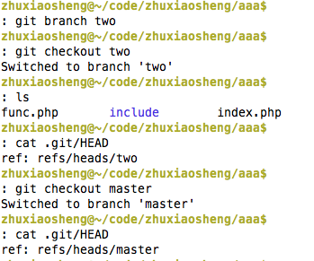
分支branch
分支是一个引用 , 或把他看成一个指针
演示

Slide 93
任务
1. 创建一个新的分枝
2.在这个分枝上做一些工作
3.切换回稳定的主分枝
4.在主分枝上再做点工作
5.再切换到刚那个临时分枝完成工作
6.最后将它们合并成为一个稳定的主分枝

Slide 94
master
dev
tree
blob
blob
blob

Slide 95
MinGW
它是Minimalist GNU on Windows的略称
MinGW是Minimalist GNU for Windows的缩写，是把linux下的GNU开发工具包移植到windows的项目之一。和Cygwin不一样的是，MinGW不提供linux的posix运行系统的模拟层，而是直接使用windows的运行库，因而开发的windows的程序可以说是原生的，这样就方便了项目的移植，程序的运行效率也要比Cygwin高，而Cygwin本身很多的DLL也是使用MinGW来编译的。
MinGW包含几个包：
MinGW —— GCC的编译套件
MSYS —— UNIX命令行工具
msysDTK —— MSYS的开发工具包
mingwPORT —— 用于移植GNU项目到MinGW的工具包

Slide 96
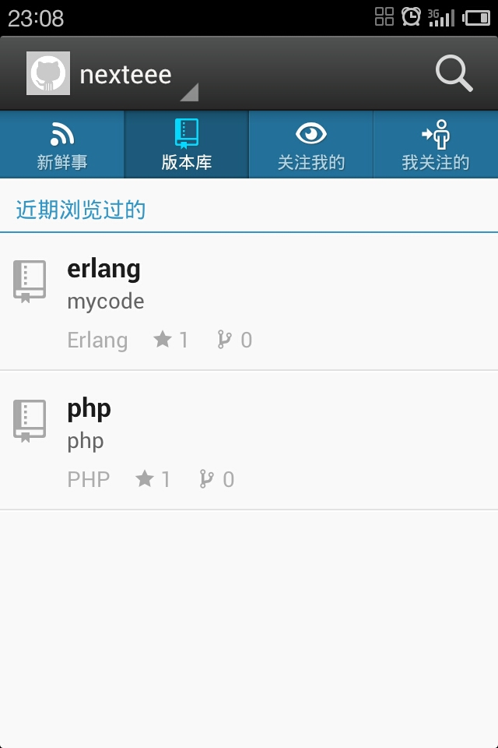
Github Mobile APP

Slide 97
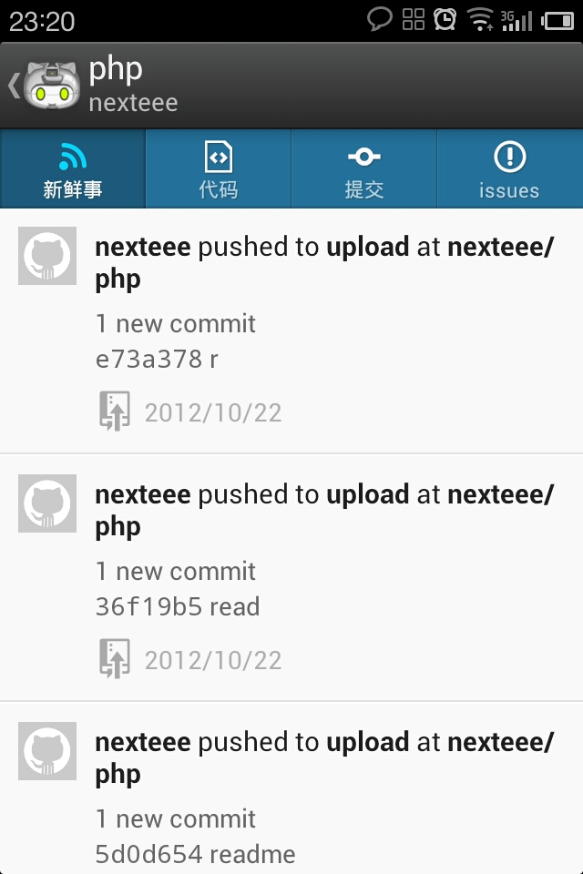

Slide 98
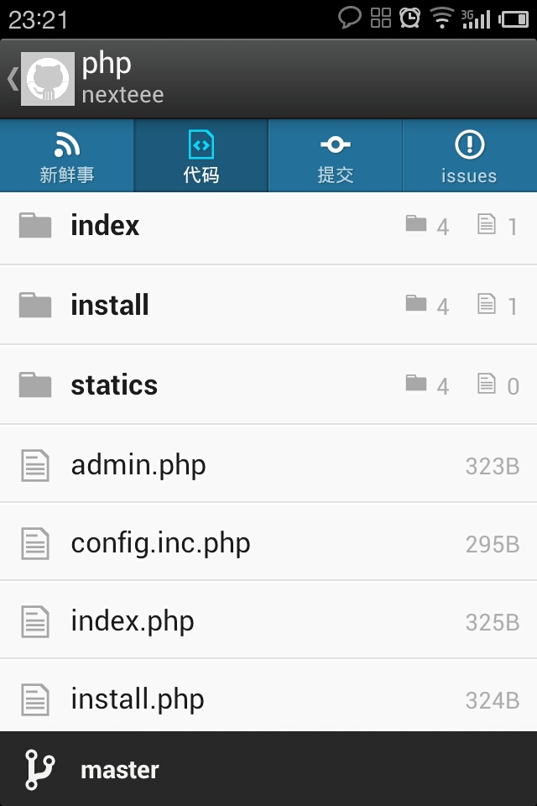

Slide 99
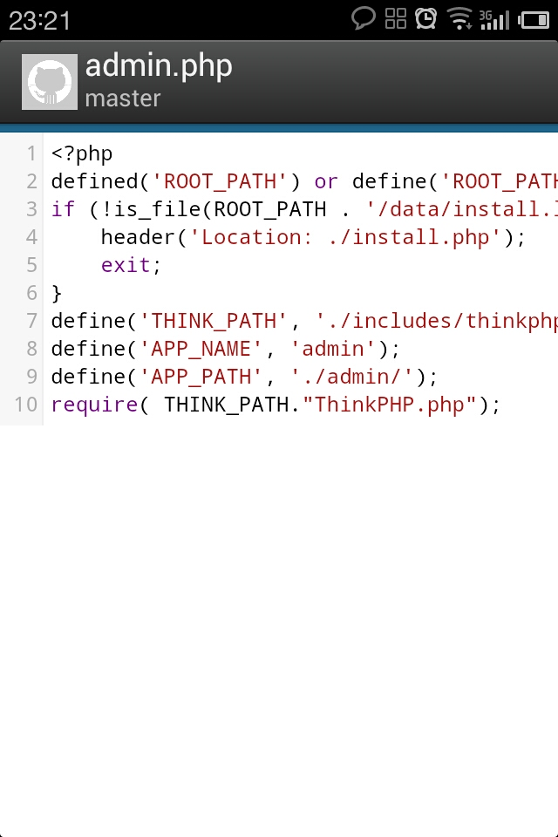

Slide 100
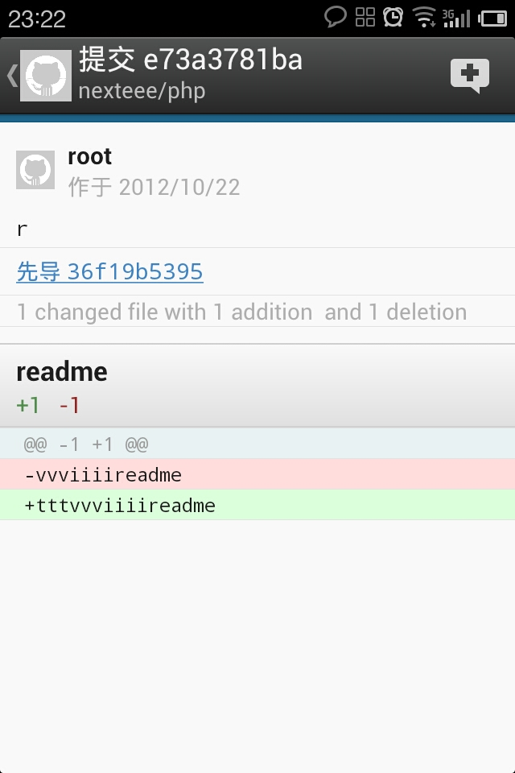

Slide 101
下载本课件的三个方法
1.clone地址
https:https://github.com/wapcms/docs.git

Slide 102

2.通过微博，获取clone地址
微博实名 : 朱晓生

Slide 103
3.二维码，获取clone地址
Notes:
解说：其实目的很简单，希望大家今后关注git，多使用git提高自己的办公效率

Slide 104


Slide 105


